Slide 1




30 – 09 – 2018
CURSO SQL INTERMEDIO
Javier Sanz Páez

Slide 2


1. Juego Final Curso SQL Intermedio

Slide 3
1º Pregunta
¿La estructura correcta de la sentencia para visualizar datos de una tabla es la siguiente?
SELECT <CAMPO> FROM <TABLA>
SELECT * FROM <TABLA>.<CAMPOS>

Slide 4
2º Pregunta
¿Cual sería la manera correcta de realizar una query con función de agregado?
SELECT NOMBRE, FECHA,SUM(IMPORTE)
FROM <TABLA>
GROUP BY NOMBRE,FECHA
SELECT NOMBRE, FECHA,SUM(IMPORTE)
FROM <TABLA>
GROUP BY NOMBRE

Slide 5
3º Pregunta
¿Cual es el orden correcto a la hora de construir una query?
SELECT NOMBRE, FECHA,SUM(IMPORTE)
FROM <TABLA>
WHERE <CONDICION>
ORDER BY <CAMPOS>
GROUP BY NOMBRE,FECHA
SELECT NOMBRE, FECHA,SUM(IMPORTE)
FROM <TABLA>
WHERE <CONDICION>
GROUP BY NOMBRE,FECHA
ORDER BY <CAMPOS>

Slide 6
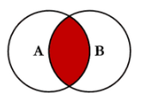
4º Pregunta
¿Si queremos conseguir los datos de la imagen que tipo de join sería el correcto?
SELECT * FROM A
INNER JOIN B
ON A.key=B.key
SELECT * FROM A
JOIN B
ON A.key=B.key

Slide 7
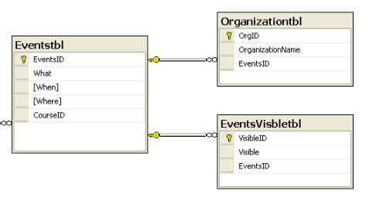
5º Pregunta
¿Según el modelo de la imagen en la tabla Organizationtbl y EventsVisbletbl el campo EventsID es?
Primary Key
Foreign Key

Slide 8
6º Pregunta
¿Si queremos borrar todo el contenido de una tabla pero no queremos que se reinicie el campo autoincremental que tiene con que instrucción lo realizaríamos?
DELETE
TRUNCATE

Slide 9
Has fallado
Volver a intentarlo

Slide 10


Slide 11



Aprendizaje para
el futuro digital.
Camino de Venero Claro, s/n
05100 Navaluenga (Ávila)
facebook.com/VectorAcademyDigital
www.vectoracademy.digital
@VectorAcademy
info@vectoracademy.digital
+34 911 830 300

